Slide 1
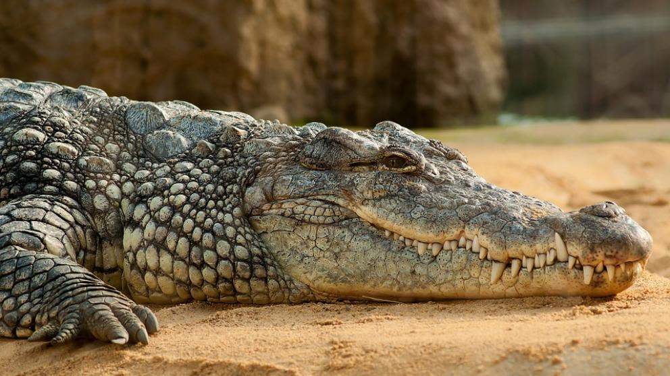
Reptiles
Nombre: Fernando Fabricio Contreras Sánchez
Grado y sección: 1° A
Curso: Ciencia y Tecnología
Docente: Alvaro Ruíz

Slide 2
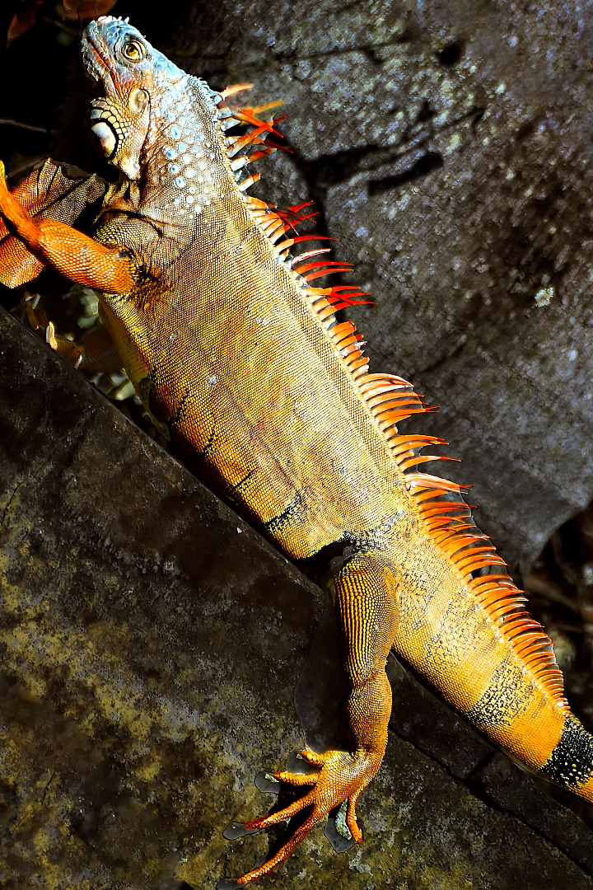
Descubriendo el fascinante mundo de los reptiles
Los reptiles son una clase de animales que han evolucionado durante millones de años. En este aprendizaje, descubriremos algunas de sus principales características y su relevancia en el ecosistema.

Slide 3
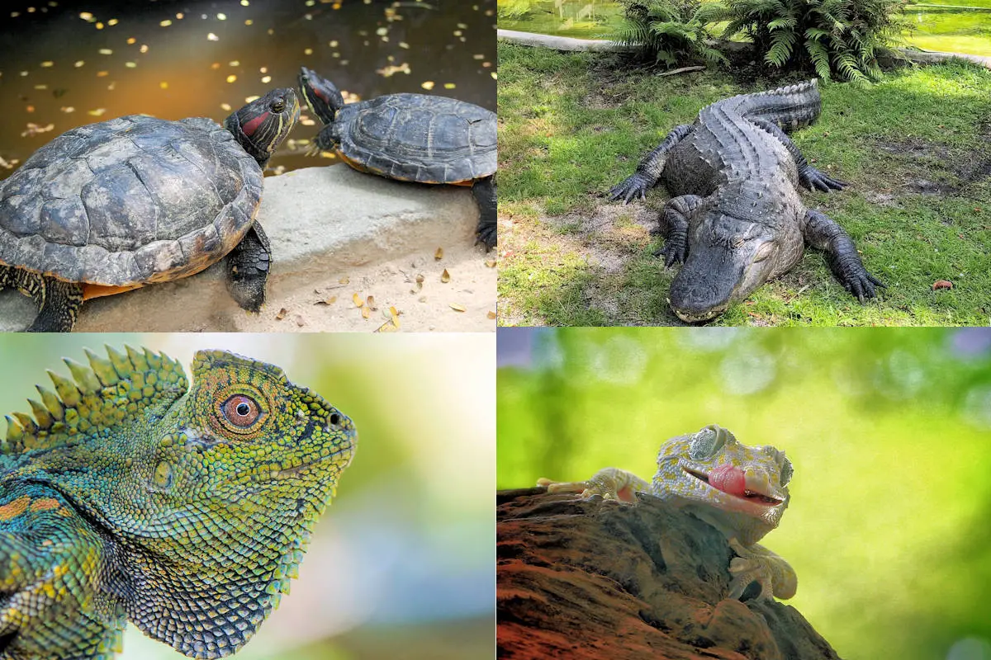
Características de los reptiles
1
Piel escamosa
2
Sangre fria
Los reptiles tienen una piel seca y cubierta de escamas. Las escamas protegen su cuerpo de la temperatura y aseguran la retención de humedad.
La mayoría de los reptiles son poiquilotermos, lo que significa que su temperatura corporal varía de acuerdo con la temperatura ambiente. Esto los hace mucho menos activos en climas fríos y más activos en climas cálidos.
3
Huevos
4
Respiración pulmonar
Los reptiles ponen huevos duros con cáscaras duras para proteger a las crías mientras se desarrollan. Algunos reptiles dan a luz crías vivas.
Los reptiles tienen pulmones y respiran aire atmosférico a través de narices y bocas. Esto les permite vivir en tierra firme, en el agua y en el aire.

Slide 4
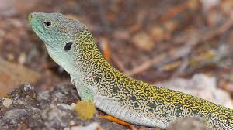
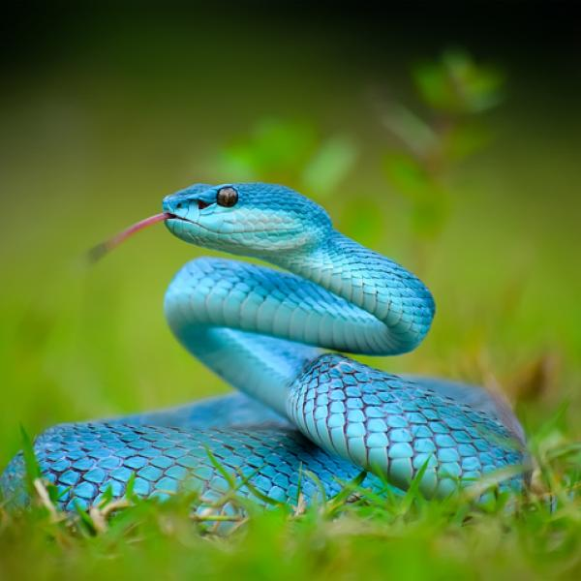
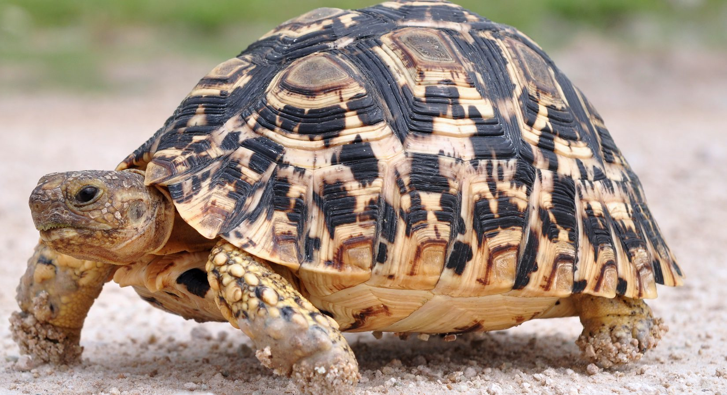
Tipos de reptiles
Lagartos
Serpientes
Tortugas
Conocidos por su habilidad para modular su temperatura corporal, los lagartos son algunos de los reptiles más comunes que existen.
Este tipo de reptil es conocido por su cuerpo largo y delgado que le permite moverse con rapidez y comodidad. Su piel es única y viene en una amplia variedad de diseños.
Las tortugas son reptiles que viven en la tierra y el agua. Tienen conchas duras y resistentes que las protegen de los depredadores. Algunas pueden llegar a una edad avanzada.

Slide 5
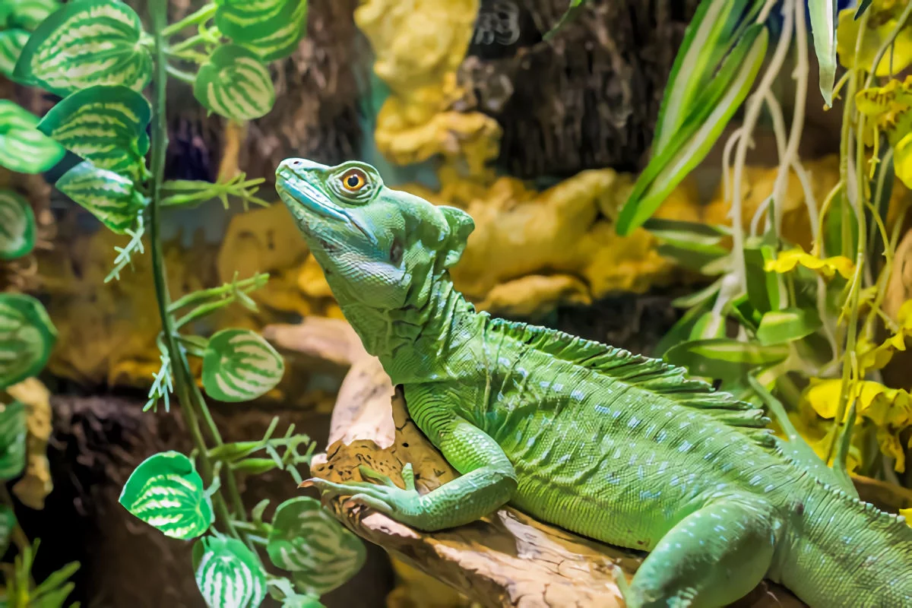
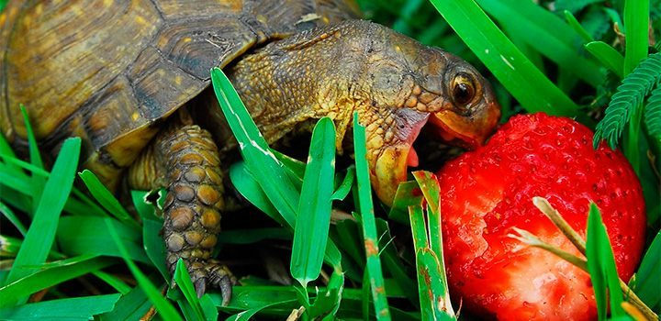
Alimentación de los reptiles
Herbívoros
Otros reptiles, como las iguanas, son herbívoros y principalmente se alimentan de hojas, frutas y verduras.
1
2
3
Carnívoros
Omnívoros
Algunos reptiles son estrictamente carnívoros, como los cocodrilos, que se alimentan de peces y otros animales más pequeños.
Finalmente, hay reptiles omnívoros, como las tortugas, que comen tanto plantas como animales para sobrevivir.

Slide 6
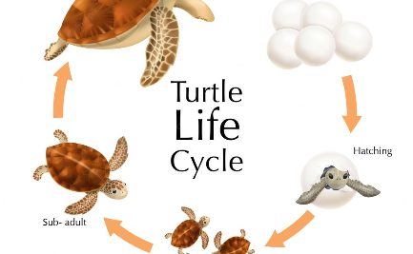
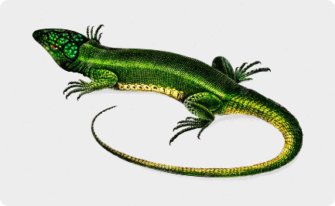
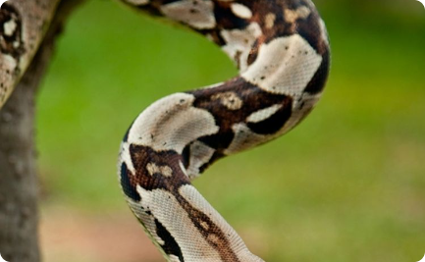
Reproducción de los reptiles
Huevos
Copulación interna
Vivíparos
La mayoría de los reptiles ponen huevos duros y con cáscaras que se desarrollan fuera del cuerpo de la madre.
Algunos reptiles como las lagartijas, tienen copulación interna y luego depositan los huevos fuera del cuerpo de la madre.
Finalmente, ciertas especies como las boas dan a luz crías vivas.

Slide 7
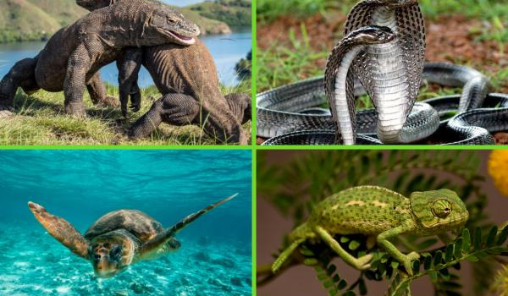
Hábitat de los reptiles
Ambientes cálidos
Tierra y agua
Ecosistemas variados
La mayoría de los reptiles prefieren ambientes cálidos, pero no calurosos. Las serpientes, por ejemplo, prefieren climas templados y las iguanas, cálidos.
Algunos reptiles como las tortugas y los cocodrilos prefieren vivir en el agua, mientras que otros, como las serpientes, prefieren vivir en la tierra.
Los reptiles se encuentran en una variedad de ecosistemas, desde bosques hasta desiertos y en todas partes intermedias.

Slide 8
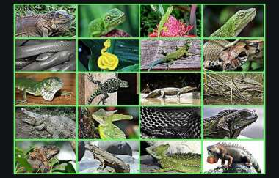
Importancia de los reptiles en el ecosistema
1
Cadena alimenticia y control de poblaciones
2
Los reptiles son una parte esencial de la cadena alimenticia, al actuar como depredadores y controlar la población de animales más pequeños.
Polinizadores y sembradores
Algunos reptiles desempeñan un papel importante en la polinización y siembra, lo que ayuda a mantener los ecosistemas saludables y en equilibrio.
3
Indicadores de la salud del medio ambiente
Los reptiles pueden ser indicadores cruciales de la salud general del medio ambiente y del ecosistema. Su declive o desaparición puede indicar problemas más grandes en el ecosistema.

Slide 9
GRACIAS

